Slide 2
电磁振荡和电磁波

Slide 3
1. LC振荡电路
开关K先接触左侧，对电容C充电，之后接触右侧，电容与电感形成一个回路。

Slide 4


t =0
放电，自感作用，I 逐渐 ，q W_{e} , W_{m}
t =T/4
放电完毕，电流本应终止，因W_{m} 自感作用，
产生与原来方向相同电流，反向充电 q W_{e}
t =2T/4
充电完毕
反向放电，电流与原方向相反，因自感作用，
I 逐渐 ，q ,
W_{e} , W_{m}
t =3T/4
放电完毕，电流本应终止，因W_{m} 自感作用、
产生与原来方向相同的电流，电容器重新充电
t =4T/4
t=T 时,回到 t=0 时的状态

Slide 5
定量计算：I和q

Slide 7
能量关系

Slide 8
结 论
（1）无阻尼LC自由振荡是简谐振荡 ，q_{m}、I_{m}是常数
系统的固有频率
（2）电磁振荡过程中，磁能和电场能相互转化，它们的和恒定。

Slide 9
二、电磁波 (electromagnetic wave)
1. 电磁波产生的条件：
L
C
只要波源
——电磁振荡源
变化的磁场与变化的电场
互相激发形成电磁波
根据麦克斯韦理论：
9
E
H
LC振荡电路理论上可以发射电磁波(实际上不能)。
电场、磁场分别集中在电容器、自感线圈中
原因：
ω太低，辐射功率很小

Slide 10
1. 提高ω ，
赫兹实验：
2. 开放电路
结 论
利用电偶极子产生电磁振荡，发射天线发射电磁波
2. 振荡偶极子发射的电磁波
发射天线上电流在往复振荡，
两端出现正、负交替等量异号电荷
10
电路存在振荡偶极子：

Slide 11
将两端的电荷q₀看成不变
而是距离
变化
.
.
.
±
⊗
±
⊗
⊗
⊗
.
.
.
.
⊗
.
⊗
⊗
.
±
⊗
11

Slide 12
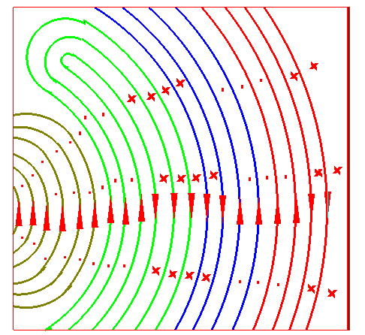
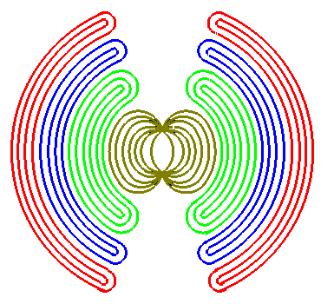
振荡偶极子周围的电磁场
12

Slide 13
3.电磁波的波函数(wave function )
振荡电偶极子向周围空间（各向同性的介质）发射
的电磁波是球面波（近处是感应场、远处是辐射场）
.
1）球面波
可见：θ = 0 处，E=0，H=0
E
在远离波源的区域：
H
(1)
并且：
13
(2)在某一确定方向上，
E、H近似为平面波

Slide 14


2）平面波 （球面波在远处可以看成平面波）
理论和实践都证明：若 E 在 y 方向振动，H
在 z方向振动，则电磁波在 x 方向传播。
E
H
波动方程:
14
其中：

Slide 15
平面电磁波的性质：
1. 电磁波的速度：
电磁波在真空中的速度：
2. 的变化是同步的，位相相同，并数量关系：
在真空中：
3.
的方向就是u的方向
在各自的平面上振动，是横波。
4. 电磁波的频率，等于偶极子的振动频率。
15
5. 具有反射、折射、干涉、衍射、偏振等特性

Slide 16
4. 电磁波的能量
1）能量密度：
总能量：
2）能流密度矢量（坡印廷矢量）：
平均能流密度：
光强正比于
振幅的平方
16

Slide 17
电磁波谱

Slide 18
电磁辐射

